Slide 1
المحاضـــــــــــــــــــــــــــرة الخامسة
الســــــــــــرعـــــة في الآليــــــــــــــات
الفرقة الثانية – هندسة زراعية
العام الجامعي 2020/ 2021م

Slide 2
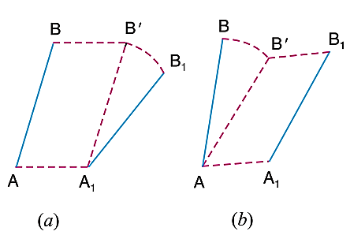
أولا: طريقة المركز اللحظي الحركة اللحظية للوصلة
الوصلات الحركية في الآليات عندما تتحرك حركة لحظية ، فإن هذه الحركة إما أن تكون إنتقالية أو دورانية ومن أمثلة تلك الحركات حركة العجلة لسيارة على سطح التربة أو التدحرج لكرة على سطح الأرض بشرط عدم حدوث إنزلاق. الشكل التالي يوضح الحركة اللحظية لوصلة صلبة AB والتي تجمع بين الحركة الدورانية والحركة الإنتقالية.

Slide 3
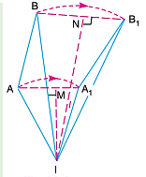
تعيين المركز اللحظي لوصلة صلبة
الشكل المقابل يوضح كيفية تعيين موضع المركز اللحظي للدوران للوصلة الصلبة AB حيث نلاحظ أن النقطةA والنقطة B للوصلة تتحركان إلىى النقطة A₁ والنقطة B₁ على الترتيب. ومن الشكل نلاحظ أن الحركة المشتركة (الإنتقالية والدورانية) للوصلة AB سيتم فرضها على أنها حركة دورانية نقية حيث نلاحظ أن النقطة B تحركت بشكل أسرع من النقطة A. وبناءا على ذلك فإن موضع المركز اللحظي يقع عند نقطتي تقاطع الأعمدة المقامة على الوترين AA₁ and BB₁ اللذان يتقابلان في النقطة (I). ونلاحظ ايضا من الشكل السابق أنه إذا تغير موضع الوصلة الصلبة AB فإن المركز اللحظي لها يتغير موضعه وعلى ذلك فإن المركز اللحظي لجسم متحرك يعرف بأنه "المركز الذي يمكن أن يتغير من لحظة إلى أخرى تبعا لموضع الجسم المتحرك"

Slide 4
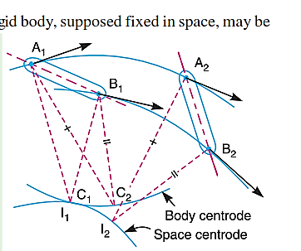
المركز اللحظي والفضائي
الشكل التالي يوضح كيفية تعيين كلا من المركز اللحظي والمركز الفضائي فإذا كان هناك جسم صلب يتحرك حركة نسبية بالنسبة لجسم صلب آخر يفترض أنه ثابت في الفراغ كما يفترض أن كل جسم منهما يدور حول مركز لحظي عند لحظة معينة ، أي أن المركز اللحظي عبارة عن النقطة في الجسم التي يمكن إعتبارها ثابتة عند أي لحظة. والموقع للمركز اللحظي في الفراغ عندما يتحرك الجسم حركة محددة يطلق عليه Space centrode أما الموقع للمركز اللحظي بالنسبة للجسم نفسه يطلق عليه Body centrode وهذين المركزين لهما مركز لحظي مشترك عند اي لحظة. لذا فإنه عندما يتحرك الجسم فإن موقع المركز اللحظي للجسم نفسه يتدحرج بدون إنزلاق على موضع المركز اللحظي للجسم في الفراغ.

Slide 5
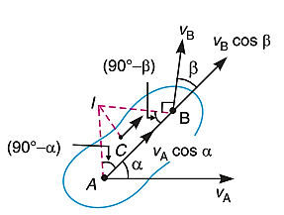
تقدير سرعة نقطة على جسم صلب
الشكل المقابل يوضح جسم صلب وبتحديد نقطتين على الجسم A and B بحيث تكون سرعة النقطة A هي V_{A} التي تصنع زاوية α مع المحور الأفقي وسرعة النقطةB هي V_{B} والتي تصنع زاوية β مع المحور الراسي. فإذا كانت السرعةV_{A} معلومة المقدار والإتجاه بينما السرعة V_{B} معلومة الإتجاه فقط ، فإن مقدار السرعة V_{B} يمكن تقديرها عن طريق المركز اللحظي من خلال الخطوات التالية:

Slide 6
خطوات تقدير سرعة نقطة على جسم صلب
رسم كلا من الخطين AI and BI بحيث يكونا متعامدين على إتجاه كلا من السرعتين VA and VB على الترتيب.
تحليل السرعتين على طول الخط AB كما يلي:
$${∵V}_{A}\cos{α=}V_{B}\cos{β}$$
$$∴\frac{V_{A}}{V_{B}}=\frac{\cos{β}}{\cos{α}}=\frac{\sin\left({90}^{°}−β\right)}{\sin\left({90}^{°}−α\right)} …(i)$$
تطبيق نظرية لامي على المثلث ABI نحصل على:
$$∵\frac{AI}{\sin\left({90}^{°}−β\right)}=\frac{BI}{\sin\left({90}^{°}−α\right)}$$
$$∴ \frac{AI}{BI}=\frac{\sin\left({90}^{°}−β\right)}{\sin\left({90}^{°}−α\right)} …(ii)$$
من المعادلتين (i) and (ii) نحصل على:
$$\frac{V_{A}}{V_{B}}=\frac{AI}{BI} or \frac{V_{A}}{AI}=\frac{V_{B}}{BI}=ω …(iii)$$

Slide 7
عدد المراكز اللحظية في الآليات
إن عدد المراكز اللحظية لأي سلسلة حركية مقيدة (آلية) تساوي عدد التباديل أو التوافيق الممكنة لأي وصلتين في الآلية ، أي أن عدد المراكز اللحظية يساوي عدد المزدوجات للوصلات التي عادة تأخذ إثنين في نفس الوقت (حيث أن المزدوجة تتكون من وصلتين). ويعبر عن عدد المراكز اللحظية رياضيا كما يلي:
$$N=\frac{n×\left(n−1\right)}{2}$$
حيث:
N = عدد المراكز الحظية في الآلية.
n = عدد الوصلات أو الأعضاء في الآلية.

Slide 8
أنواع المراكز اللحظية في الآليات
المراكز اللحظية الثابتة Fixed Instantaneous Centers
هي المراكز التي تظل ثابتة في أماكنها أو مواضعها مهما حدث أي تغير في شكل الآلية.
المراكز اللحظية المستديمة Permanent Instantaneous Centers
هي المراكز التي تتحرك عندما تتحرك الآلية لكن تظل نقاط الإتصال او المفاصل لها ثابتة.
المراكز الغير ثابتة والغير مستديمة Neither Fixed Nor Permanent
هي المراكز التي يتغير موضعها بتغير شكل الآلية.

Slide 9
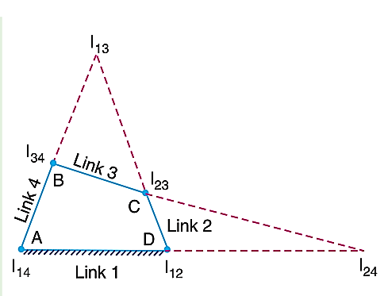
المراكز اللحظية للآلية رباعية الأضلاع
الشكل التالي يوضح آلية رباعية الأضلاع ABCD ، وحيث أن عدد الوصلات n = 4 وطبقا لمعادلة تقدير عدد المراكز اللحظية فإن عدد المراكز اللحظية N = 6 وتصنف المراكز كما يلي:
المركزين (I₁₂ and I₁₄) ثابتة
المركزين (I₂₃ and I₃₄) مستديمة
المركزين (I₁₃ and I₂₄)
غير ثابتة وغير مستديمة.

Slide 10
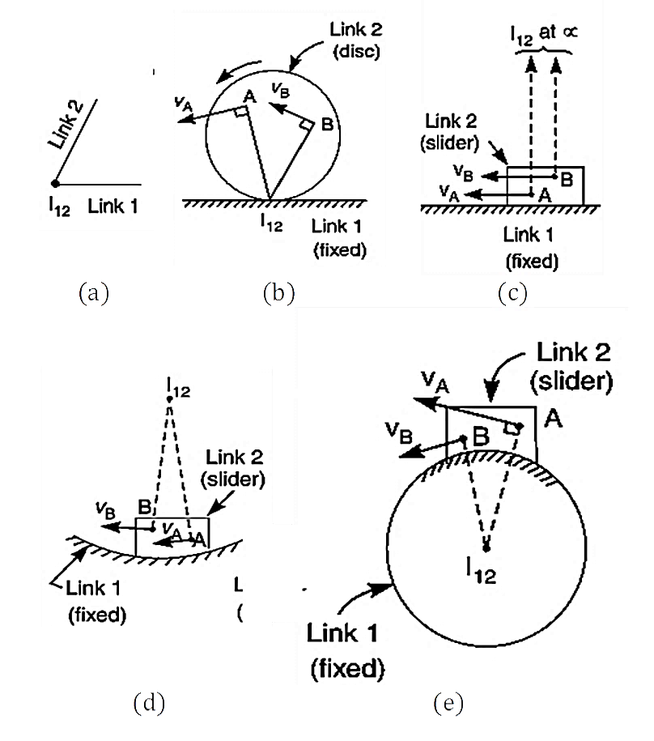
موضع ونوع المراكز اللحظية لبعض الآليات البسيطة

Slide 11
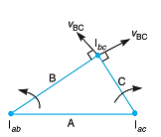
نظرية Aronhold Kennedy’s
تنص النظرية على أنه لو أن هناك ثلاثة أجسام أو وصلات حركية تتحرك بالنسبة لبعضها البعض فإن تلك الأجسام تكون لها ثلاثة مراكز لحظية تقع جميعها علىى خط مستقيم. الشكل المقابل يوضح ثلاث وصلات حركية (A , B , and C) توجد بينهم حركة نسبية وعدد المراكز اللحظية طبقا لمعادلة تقدير المراكز اللحظية يساوي 3 مراكز ومن هندسة الشكل نلاحظ أن المركزين اللحظيين(I_{ab} and I_{ac}) عند نقطة الإتصال (A with B) ونقطة إتصال (A with C) على الترتيب هما من النوع المستديم وتبعا لنظرية كينيدي فإن المركز اللحظي الثالث (I_{bc}) لابد أن يكون على الخط الواصل بين المركزين اللحظيين (I_{ab} and I_{ac}).

Slide 12
خطوات تقدير مواقع المراكز اللحظية في الآلية رباعية الأضلاع
حساب عدد المراكز اللحظية باستخدام معادلة تقديرها وحيث أن عدد الوصلات الحركية للآلية n = 4 ، فإن عدد المراكز اللحظية يساوي N = 6.
عمل قائمة بالمراكز اللحظية للآلية كما يلي:
4 | 3 | 2 | 1 | الوصلات
- - - | 34 - - | 23 24 - | 12 13 14 | عدد المراكز اللحظية N=6
تحديد نوعية ومواقع المراكز اللحظية الأولية (الثابتة والمستديمة) وذلك عن طريق هندسة الشكل للآلية وكذلك بواسطة نوعية المزدوجات التي تتكون منها الآلية. وحيث أن الآلية الرباعية تتكون من أربع مزدوجات دوارة ، فإن عدد المراكز اللحظية الأولية تساوي أربعة تصنف إلى مركزين ثابتين (من هندسة الشكل لأن الوصلة رقم 1 ثابتة) ومركزين مستديمين والمواقع لتلك المراكز الأربعة تقع عند مراكز بنزات التوصيل.

Slide 13
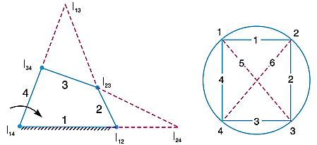
خطوات تقدير مواقع المراكز اللحظية

Slide 14
خطوات تقدير مواقع المراكز اللحظية
تحديد نوعية ومواقع باقي المراكز اللحظية والتي يطلق عليها المراكز اللحظية الثانوية (الغير ثابتة والغير مستديمة) ويتم ذلك بإستخدام نظرية كينيدي وعن طريق رسم تخطيط دائري كالموضح بالشكل السابق.
في التخطيط الدائري يتم تحديد النقاط (1-2-3-4) على محيط الدائرة ثم توصل النقاط كما هو موضح بالشكل بواسطة خطوط صلبة لتعيين المراكز اللحظية الأولية (I₁₂, I₂₃, I₃₄, and I₁₄).
وطبقا لنظرية كينيدي يتم توصيل النقطتين (1 with 3) بحيث يشكل الخط الواصل بينهما مثلثين متجاورين في التخطيط الدائري ويتم الحصول على المركز اللحظي (I₁₃) إذا كان مطلوب تقديره في الآلية أو يمكن إهماله. وبنفس الطريقة يتم الحصول على المركز اللحظي (I₂₄) عن توصيل النقطتين (2 with 4) بواسطة خط ذو نقاط متقطعة كما هو موضح بالشكل السابق.

Slide 15
تمرين محلول (1)
المطلوب تعيين كل المراكز اللحظية لآلية المرفق والمنزلق بالأبعاد الموضحة على الرسم في الشكل التالي إذا علمت أن: طول المرفق 100 mm - طول ذراع التوصيل 400 mm - المرفق يدور مع عقارب الساعة بسرعة زاوية 10 rad/s. ثم إحسب كلا من: سرعة المنزلق A - السرعة الزاوية لذراع التوصيل AB.

Slide 16
الحــــــــــل
المعطيات:
(OB = 100 mm ; AB = 400 mm ; ω_{OB} = 10 rad/s)
تقدير السرعة الخطية للمرفق OB
$$∵V_{OB}=ω_{OB}×OB$$
$$∴V_{OB}=10×0.1=1 m/s$$
تعيين المراكز اللحظية للآلية
حيث أن آلية المرفق والمنزلق هي تطور للآلية رباعية الأضلاع ، لذا فإن عدد وصلاتها n = 4 وبالتالي فإن عدد المراكز اللحظية لها N = 6
جدولة البيانات للمراكز اللحظية

Slide 17
تابع الحــــل
4 | 3 | 2 | 1 | الوصلات
- - - | 34 - - | 23 24 - | 12 13 14 | عدد المراكز اللحظية N=6
تعيين المراكز اللحظية الأولية من هندسة الشكل للآلية
∴ المراكز اللحظية الثابتة والمستديمة هي: (I₁₂, I₂₃, and I₃₄).
ملحوظة: آلية المرفق والمنزلق تتكون من ثلاث مزدوجات دوارة ومزدوجة منزلقة ، لذا فإن عدد المراكز اللحظية الأولية لها سوف يكون ثلاثة مراكز فقط وهذا يرجع إلى أن المنزلق (الوصلة رقم 4) يتحرك على سطح مستقيم الذي تمثله الوصلة رقم(1) وبالتالي فإن المركز اللحظي (I₁₄) سوف يكون لانهائي.

Slide 18
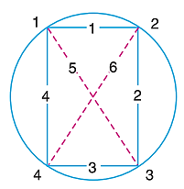
تابع الحـــــل
تعيين المراكز اللحظية الثانوية باستخدام نظرية كينيدي وعن طريق رسم المضلع الدائري الموضح بالشكل التالي:
∴ المراكز اللحظية الغير ثابتة والغير مستديمة هي: (I₁₃ and I₂₄)

Slide 19
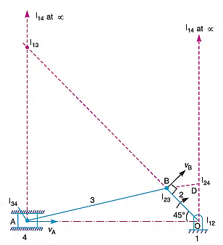
تابع الحـــــل
رسم الآلية بمقياس رسم مناسب وتمثيل موضع المراكز اللحظية على الرسم:
من الشكل المقابل وعن طريق القياس يمكن تقدير كلا من:
I_{13A} = 460 mm = 0.46 m
I_{13B} = 560 mm = 0.56 m

Slide 20
تابع الحــــل
حساب سرعة المنزلق A
$$∵ \frac{V_{A}}{I_{13}A}=\frac{V_{B}}{I_{13}B}$$
$$∴ V_{A}=\frac{V_{B}×I_{13}A}{I_{13}B}=\frac{1×0.46}{0.56}=0.82 m/s$$
حساب السرعة الزاوية لذراع التوصيل AB
$$∵ \frac{V_{A}}{I_{13}A}=\frac{V_{B}}{I_{13}B}=ω_{AB}$$
$$∴ ω_{AB}=\frac{V_{B}}{I_{13}B}=\frac{1}{0.56}=1.78 rad/s$$

Slide 21
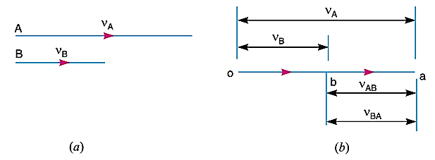
طريقة السرعة النسبية السرعة النسبية لجسمين يتحركان في خطوط متوازية
السرعة النسبية للجسم A بالنسبة للجسم B تحسب رياضيا كما يلي:
V_{AB} = Vector Difference of V_{A} and V_{B}
$${\vec{V}}_{AB} = {\vec{V}}_{A} − {\vec{V}}_{B}$$
السرعة النسبية (V_{AB}) للجسمA بالنسبة للجسمB يمكن تمثيلها بإستخدام المتجهات والموضحة بالشكل ويتم التعبير عنها رياضيا كما يلي:
$$\vec{ba}=\vec{oa}−\vec{ob}$$

Slide 22
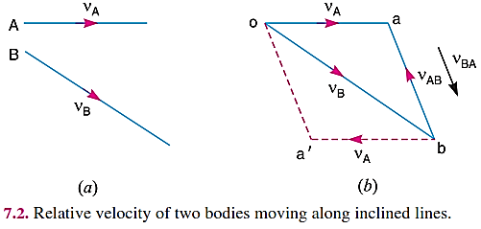
طريقة السرعة النسبية السرعة النسبية لجسمين يتحركان في خطوط مائلة
السرعة النسبية للجسم A بالنسبة للجسم B
V_{AB} = Vector Difference of V_{A} and V_{B}
$$\vec{ba}=\vec{oa}−\vec{ob}$$
السرعة النسبية للجسم B بالنسبة للجسم A
V_{BA} = Vector Difference of V_{B} and V_{A}
$$\vec{ab}=\vec{ob}−\vec{oa}$$

Slide 23
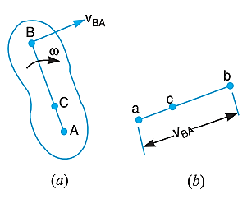
الحركة لوصلة صلبة
الشكل بوضح جسم صلب عليه نقطتين A and B ، فإذا أخدنا النقطة الطرفية B لدراسة حركتها بالنسبة للنقطة A حيث أن حركة النقطة B في إتجاه عقارب الساعة كما هو موضح بالشكل وأن النقطتين A and B ليس بينهما حركة نسبية على طول الخط الواصل بينهما ، أي أن المسافة بين النقطتين تظل ثابتة ولا تتغير بحركة أحدهما بالنسبة للأخرى ، وبناءا على ذلك فإن السرعة النسبية للنقطة B بالنسبة للنقطة A يجب أن تكون متعامدة على الخط الواصل بين النقطتتين AB.
$$V_{BA}=\vec{ab}=ω×AB$$

Slide 24
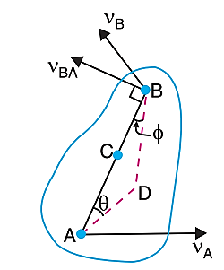
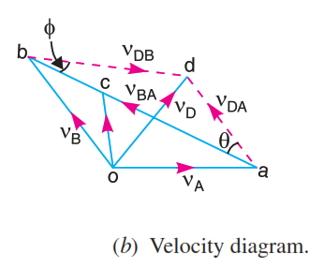
تقدير السرعة لنقطة على جسم صلب
تعتمد هذه الطريقة على تقدير السرعة النسبية للنقاط المختلفة على الوصلة الصلبة والشكل السابق يوضح نقطتين هما A and B على جسم صلب. فإذا كانت السرعة المطلقة (V_{A}) للنقطة A معلومة المقدار والإتجاه والسرعة المطلقة (V_{B}) للنقطة B معلومة الإتجاه فقط ، فإن سرعة النقطة B يمكن تقدير مقدارها من خلال رسم مضلع السرعات الموضح بالشكل

Slide 25
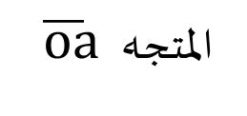
خطوات رسم مضلع السرعات
يتم تحديد نقطة في الفراغ يطلق عليها النقطة القطبية ولتكن (o).
من النقطة (o) يرسم بحيث يساوي في المقدار ويوازي في الإتجاه السرعة المطلقة (V_{A}) للنقطة A بمقياس رسم مناسب.
من النقطة (a) يتم رسم خط متعامد على الوصلة AB وهذا الخط يمثل سرعة النقطة B بالنسبة للنقطة A ويرمز لها بالرمز (V_{BA})
من النقطة (o) يتم رسم خط موازي للسرعة المطلقة (V_{B}) للنقطة B حيث يقطع خط سرعة النقطة B بالنسبة للنقطة A (V_{BA}) عند النقطة (b) في متجه السرعة.
يتم قياس المتجه $\vec{ob}$ الذي يعطي السرعة للنقطة B بعد مراجعة مقياس الرسم للحصول على مقدار السرعة الفعلي (V_{BA}).

Slide 26
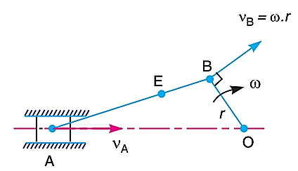
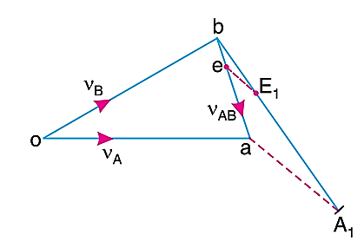
تقدير سرعة آلية المرفق والمنزلق
الشكل التالي يوضح آلية مرفق ومنزلق وفيه نلاحظ أن المرفقA متصل بذراع التوصيل AB وأن (r) هي نصف قطر المرفق OB الذي يدور مع عقارب الساعة حول النقطة O بسرعة زاوية منتظمة ω بوحدات (rad/s). لتقدير سرعة النقطة A أو مايطلق عليها سرعة المنزلق (V_{A}) الذي يتردد على طول خط المشوار OA حيث أن هذه السرعة معلومة الإتجاه فإن ذلك يتم عن طريق تقدير سرعة النقطة B (V_{B}) المعلومة المقدار والإتجاه بإستخدام طريقة السرعة النسبية

Slide 27
خطوات رسم مضلع السرعات
تحديد نقطة في الفراغ (o) ثم رسم المتجه $\vec{ob}$ الذي يوازي إتجاه السرعة V_{B} ويكون متعامد على الخط OB بإستخدام مقياس رسم مناسب كما هو موضح في الجزء (b) من الشكل بحيث:
$$\vec{ob}=V_{B}= ω×r$$
الوصلة AB هي وصلة صلبة وهذا يعني أن سرعة النقطة A بالنسبة للنقطة B تكون عمودية على الخط AB لذا فسوف يتم رسم المتجه $\vec{ba}$ بحيث يكون متعامد على الوصلة AB لكي يمثل سرعة النقطة A بالنسبة للنقطة B (V_{AB}).

Slide 28
خطوات رسم مضلع السرعات
من النقطة (o) يرسم المتجه $\vec{oa}$ بحيث يكون موازي لإتجاه حركة المنزلق A أي في الإتجاه AO والذي يقطع المتجه $\vec{ba}$ في النقطة (a). هذا المتجه يمثل سرعة المنزلق (V_{A}) ويتم الحصول على قيمته من مقياس الرسم المحدد. وتحسب السرعة الزاوية لذراع التوصيل (ω_{AB}) عند الدوران في عكس إتجاه عقارب الساعة حول النقطة A كما يلي:
$$ω_{AB}=\frac{V_{BA}}{AB}=\frac{\vec{ab}}{AB}$$
من هندسة الشكل في مضلع السرعات نستنتج أن المتجه $\vec{ab}$ أو $\vec{ba}$ يستخدم في تقدير السرعة الزاوية (ω_{AB}) ومن الشكل نلاحظ أنها ضد عقارب الساعة.

Slide 29
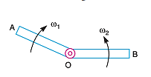
سرعة الحك في البنز أو المفصل
سرعة الحك تعرف بأنها المجموع الجبري للسرعات الزاوية لأي وصلتين متصلتين ببعضهما عن طريق مفصل ذو بنز مضروبة في نصف القطر للبنز. الشكل المقابل يوضح وصلتين حركيتين متصلتين ببعضهما عن طريق بنز ذو مفصل بحيث:
ω₁ = السرعة الزاوية للوصلة OA
ω₂ = السرعة الزاوية للوصلة OB
r = نصف قطر البنز.
وطبقا لتعريف سرعة الحك
فإن المعادلتين التاليتين يستخدما في تقدير سرعة الحك في المفصل
في حالة تحرك الوصلتين في نفس الإتجاه:
$$Rubbing velocity=\left(ω_{1}−ω_{2}\right)×r$$
في حالة تحرك الوصلتين في إتجاهين مختلفين:
$$Rubbing velocity=\left(ω_{1}+ω_{2}\right)×r$$

Slide 30
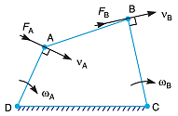
القوى المؤثرة على الآلية الرباعية
الشكل المقابل يبين آلية رباعية الأضلاع موضحا عليه القوى التي تؤثر عليها بإهمال تأثير الإحتكاك وكذلك إهمال التغير في طاقة الحركة وبفرض أن كفاءة نقل الحركة η = 100% وتبعا لقانون بقاء الطاقة فإن:
الشغل الداخل لوحدة الزمن = الشغل الخارج لوحدة الزمن
الشغل المبذول عند المفصل A = الشغل المبذول عند المفصل B.
$${∵F}_{A}×V_{A}=F_{B}×V_{B}$$
$$∴ F_{B}=\frac{F_{A}×V_{A}}{V_{B}} …(i)$$
وإذا تم أخذ تأثير الإحتكاك في الإعتبار
فإن كفاءة نقل الحركة η والقوة التي تنتقل عند المفصل F_{B}
يقدرا كما يلي:
$$∵η=\frac{Output}{Input}=\frac{F_{B}×V_{B}}{F_{A}×V_{A}}$$
$$F_{B}=\frac{η×F_{A}×V_{A}}{V_{B}} …(ii)$$

Slide 31
القوى المؤثرة على الآلية الرباعية
وإذا تم أخذ الإزدواجات الناتجة عن الدوران في الإعتبار وتلك الإزدواجات تعود للقوة F_{A} حول المفصل D والقوة F_{B} حول المفصل C واللتان يرمز لهما بالرمزين (T_{A} and T_{B})
بحيث أن: (T_{A}) تشير إلى العزم القائد بينما(T_{B}) فتشير إلى العزم المقاوم.
فإن العزم وكفاءة نقل الحركة η يقدرا كما يلي:
$${∵T}_{A}×ω_{A}=T_{B}×ω_{B}$$
$$∴ η= \frac{T_{B}×ω_{B}}{T_{A}×ω_{A}}$$
حيث:
ω_{A} = السرعة الزاوية للوصلة DA
ω_{B} = السرعة الزاوية للوصلة CB

Slide 32
العائد الميكانيكي
يعرف العائد الميكانيكي للوصلة الحركية بأنه النسبة بين الحمل والجهد وكما هو موضح بالشكل السابق الذي يبين الآلية الرباعية الأضلاع فإذا كانت الوصلة DA يطلق عليها الوصلة القائدة بينما الوصلة CD يطلق عليها الوصلة المنقادة وأن القوة F_{A} هي القوة المؤثرة عند النقطة A وهي تمثل الجهد بينما القوة F_{B} والتي يطلق عليها الحمل والمؤثرة عند النقطة B أو المقاومة التي يجب التغلب عليها. وطبقا لأسس قانون بقاء الطاقة وعند إهمال الإحتكاك فإنه يمكن التعبير عن العائد الميكانيكي والذي يطلق عليه العائد الميكانيكي المثالي (M.A_{(Ideal)}) كما يلي:
$$∴ {M.A}_{Ideal}=\frac{F_{B}}{F_{A}}=\frac{V_{A}}{V_{B}}$$

Slide 33
العائد الميكانيكي
وإذا تم أخذ تأثير الإحتكاك في الإعتبار فإن مقاومة الإحتكاك سوف تؤثر على الجهد وينتج عن ذلك أن العائد الميكانيكي يطلق عليه العائد الميكانيكي الفعلي (M.A_{(Actual)}) سوف يقل عن العائد الميكانيكي المثالي ويعبر عن ذلك رياضيا كما يلي:
$$∴ {M.A}_{Actual}=η×\frac{F_{B}}{F_{A}}=η×\frac{V_{A}}{V_{B}}$$
حيث: η = كفاءة الآلية
العائد الميكانيكي يعرف أيضا بأنه النسبة بين العزم الخارج إلى العزم الداخل وبناءا على ذلك فإن كلا من العائد الميكانيكي المثالي والفعلي يعبر عنهما كما يلي:
$$∴ {M.A}_{Ideal}=\frac{T_{B}}{T_{A}}=\frac{ω_{A}}{ω_{B}}$$
$$∴ {M.A}_{Actual}=η×\frac{T_{B}}{T_{A}}=η×\frac{ω_{A}}{ω_{B}}$$

Slide 34
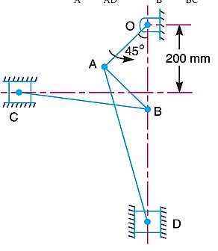
تمرين محلول (2)
الشكل المقابل يوضح آلة برشمة مسامير تعمل بضغط الهواء. فإذا كانت الأبعاد للوصلات المختلفة هي:
OA = 175 mm - AB = 180 mm
AD = 500 mm - BC = 325 mm
فأوجد النسبة بين سرعة النقطة C والذراع D عندما يكون الضلع OB في وضع رأسي - وما هي مقدار الكفاءة للآلة إذا كان الحمل عند المكبس C يساوي 2.5 kN والذي يسبب قوة دفع مقدارها 4 kN عند الذراع D؟

Slide 35
الحـــــــــل
المعطيات:
(W_{C} = 2500 N and W_{D} = 4000 N)
تقدير السرعة الزاوية للمرفق OA
$${∵ω}_{AO}=2πN/60$$
وحيث أن طول المرفق 0.175 m ، فإن سرعة النقطة A بالنسبة للنقطة O والتي تسمى سرعة النقطة A لأن النقطة O ثابتة تقدر كما يلي:
$$V_{AO}=V_{A}=\frac{2πN}{60}×0.175=\left(0.0183N\right) m/s$$
رسم مضلع الفراغ للآلية بمقياس رسم مناسب كما في الشكل المقابل:

Slide 36
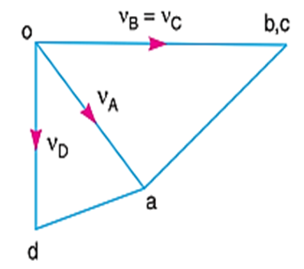
تابع الحـــــــــل
رسم مضلع السرعات للآلية بمقياس رسم مناسب بإستخدام الخطوات التالية:
رسم المتجه $\vec{oa}$ بحيث يكون عمودي على الضلع OA ويمثل سرعة النقطة A أي أن: $\left[\vec{oa}= V_{A}=(0.0183 N)\right]$ وحيث أن سرعة المرفق غير معلومة فسوف يتم فرض أن طول المتجه يساوي $\vec{oa}=20 mm$.
من النقطة (a) يرسم المتجه $\vec{ab}$ بحيث يكون عمودي على الضلع AB ويمثل سرعة النقطة B بالنسبة للنقطة A. ومن النقطة (o) يرسم المتجه $\vec{ob}$ بحيث يكون عمودي على الضلع OB ويمثل سرعة النقطة B بالنسبة للنقطة O ينتج عن ذلك أن المتجهين $\vec{ab}$ and $\vec{ob}$ يتقاطعان عند النقطة (b).

Slide 37
تابع الحـــــــــل
من النقطة (b) يرسم المتجه $\vec{bc}$ بحيث يكون عمودي على الضلع BC ويمثل سرعة النقطة C بالنسبة للنقطة B. ومن النقطة (o) يرسم المتجه $\vec{oc}$ بحيث يكون موازي لمسار حركة النقطة C ويمثل سرعة النقطة C. ينتج عن ذلك أن المتجهين $\vec{bc}$ and $\vec{oc}$ يتقاطعان عند النقطة (c).
من مضلع السرعة نلاحظ أن النقطتين (b and c) متطابقتين ونستنتج من ذلك أن سرعة النقطة B بالنسبة للنقطة C تساوي صفرا وأن سرعة النقطة B تساوي سرعة النقطة C.
من النقطة (a) يرسم المتجه $\vec{ad}$ بحيث يكون عمودي على الضلع AD ويمثل سرعة النقطة D بالنسبة للنقطة A. ومن النقطة (o) يرسم المتجه $\vec{ob}$ بحيث يكون موازي لمسار حركة النقطة D ويمثل سرعة النقطة D. ينتج عن ذلك أن المتجهين $\vec{ad}$ and $\vec{ob}$ يتقاطعان عند النقطة (d)

Slide 38
تابع الحـــــــــل
عن طريق القياس من مضلع السرعة نحصل على كلا مما يلي:
$$V_{C}=vector oc=35 mm$$
$$V_{D}=vector od=21 mm$$
نسبة السرعة بين النقطة C والذراع D.
$$∴Velocity ratio= \frac{V_{C}}{V_{D}}=\frac{35}{21}=1.66$$
تقدير كفاءة الآلة
$$∵η= \frac{Work done on the piston C (Output)}{Work done by arm D (Input)}$$
$$∵η= \frac{W_{C}×V_{C}}{W_{D}×V_{D}}= \frac{2500×35}{4000×21}$$
$$∴η= 96\%$$

